Slide 1


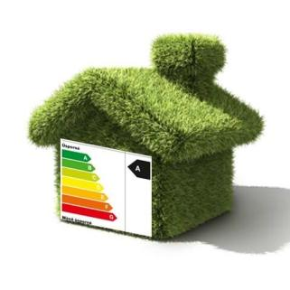
Územní plánování a důležité aspekty při projektování
Ing. František Mikulinec
PhD student
VŠB – Technická univerzita Ostrava
Fakulta Stavební

Slide 2


Settlement Planning and Design Principles | Ing. František Mikulinec | PhD student | VSB – Technical University of Ostrava | Faculty of Civil Engineering
Jaké aspekty je nutné brát v úvahu při navrhování?
Jakým způsobem mohou obce ovlivnit novou výstavbu?
- hlavní aspekty
- kompromis mezi aspekty
- příklady dobrých řešení
?
?
?
?
?
?
?
?
?
?

Slide 3

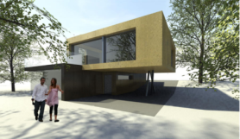
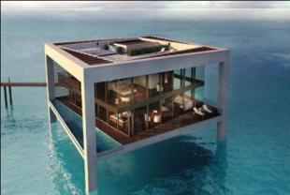
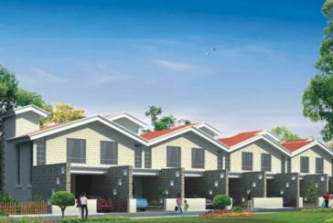
Settlement Planning and Design Principles | Ing. František Mikulinec | PhD student | VSB – Technical University of Ostrava | Faculty of Civil Engineering
KOMPAKTONOST BUDOV
- poměr mezi plochou a objemem
- velikost a počet ochlazovaných ploch a ploch zasklení
- tvarový faktor FT=A / V
- příklady z přírody
Rozdíly v energetické spotřebě mezi vícepodlažní budovou a řadovkami může dosáhnout až 20%, při stejném standardu.
KOMPAKTNOST BUDOV

Slide 4
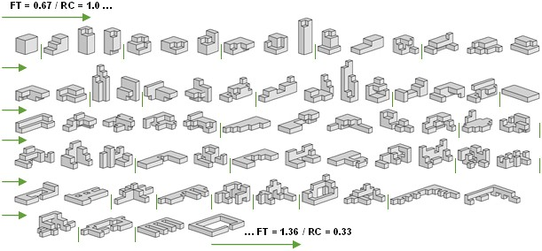
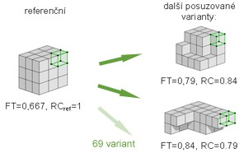
Settlement Planning and Design Principles | Ing. František Mikulinec | PhD student | VSB – Technical University of Ostrava | Faculty of Civil Engineering
KOMPAKTONOST BUDOV
KOMPAKTNOST BUDOV

Slide 5

Settlement Planning and Design Principles | Ing. František Mikulinec | PhD student | VSB – Technical University of Ostrava | Faculty of Civil Engineering
OCHOTA REALIZOVAT NÍZKOENERGETICKÉ A PASIVNÍ DOMY
CATEGORIES OF BUILDING | E [kWh/(m2*a)] | „approximate“ U [W/m2*K]
Starší budovy postavené před 1990 | 150 - 300 | 0,4 – 0,8
Současný standard postavených budov | 80 – 140 dle tvarového faktoru | 0,3 – 0,38
Energeticky úsporný dům | 50 - 70 | 0,18 – 0,26
Nízkoenergetický dům | ≤ 50 | 0,13 – 0,21
Pasivní dům | ≤ 15 | 0,09 – 0,15
Nulový dům | 0 - 5 | 0,08 – 0,12
Domy s energetickým přebytkem | < 0 | 0,06 – 0,1
OCHOTA REALIZOVAT DOMY S NÍZKÝMI NÁROKY
KOMPAKTNOST BUDOV

Slide 6
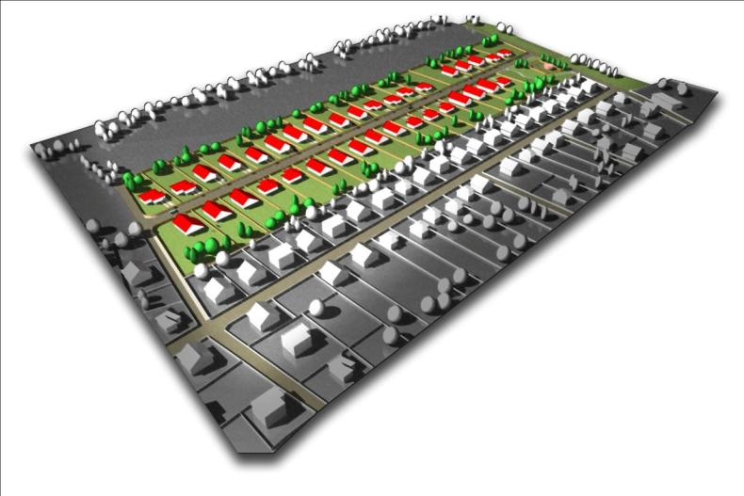
Settlement Planning and Design Principles | Ing. František Mikulinec | PhD student | VSB – Technical University of Ostrava | Faculty of Civil Engineering
KOMPAKTNOST ZÁSTAVBY
- vhodné uspořádání zástavby
- vhodná velikost a uspořádání pozemků
- dopravní a technická infrastruktura
- rozumné vzdálenosti
urbanistická koncepce
územní a regulační plán -> regulativy
veřejná prostranství
rozvojová rezerva
OCHOTA REALIZOVAT DOMY S NÍZKÝMI NÁROKY
KOMPAKTNOST BUDOV
KOMPAKTNOST ZÁSTAVBY

Slide 7
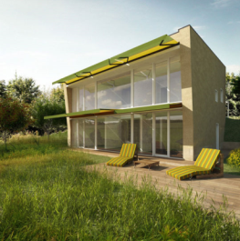
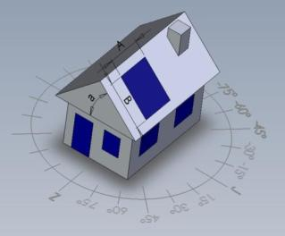
Settlement Planning and Design Principles | Ing. František Mikulinec | PhD student | VSB – Technical University of Ostrava | Faculty of Civil Engineering
ORIENTACE BUDOV
- vhodná orientace ke světovým stranám – denní a noční zóny
- orientace střešních rovin
- vztah mezi orientací oken a jejích velikosti
Rozdíly v energetických ziscích mezi 5 domy se špatnou orientací ve srovnání s dobře orientovanými: 15%
OCHOTA REALIZOVAT DOMY S NÍZKÝMI NÁROKY
KOMPAKTNOST BUDOV
KOMPAKTNOST ZÁSTAVBY
ORIENTACE BUDOV

Slide 8
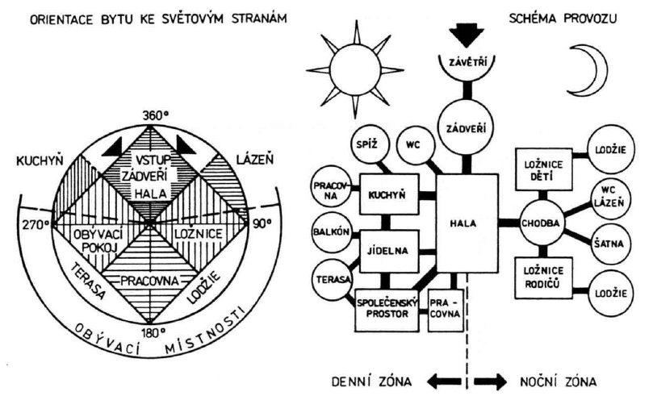
Settlement Planning and Design Principles | Ing. František Mikulinec | PhD student | VSB – Technical University of Ostrava | Faculty of Civil Engineering
ORIENTACE BUDOV
OCHOTA REALIZOVAT DOMY S NÍZKÝMI NÁROKY
KOMPAKTNOST BUDOV
KOMPAKTNOST ZÁSTAVBY
ORIENTACE BUDOV

Slide 9
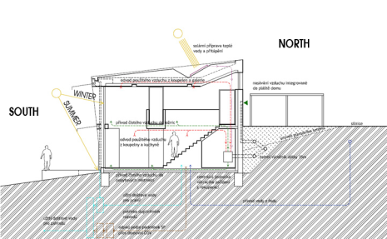

Settlement Planning and Design Principles | Ing. František Mikulinec | PhD student | VSB – Technical University of Ostrava | Faculty of Civil Engineering
VYUŽÍVÁNÍ SOLÁRNÍ ENERGIE
- pasivní a aktivní solární zisky
PASIVNÍ SOLÁRNÍ ZISKY
- prostor mezi budovami
- vyhnout se přehřívání budov
Difference between solar gains of a row of 5 houses without any shadow at the facade and the same row with shadow
at the facade: 10%
2 x H
2,75 x H
OCHOTA REALIZOVAT DOMY S NÍZKÝMI NÁROKY
SOLÁRNÍ ENERGIE – AKTIVNÍ A PASIVNÍ
KOMPAKTNOST BUDOV
KOMPAKTNOST ZÁSTAVBY
ORIENTACE BUDOV

Slide 10
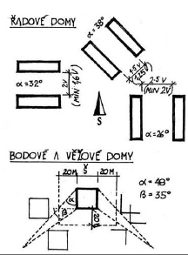
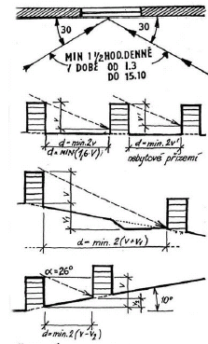
Settlement Planning and Design Principles | Ing. František Mikulinec | PhD student | VSB – Technical University of Ostrava | Faculty of Civil Engineering
PASIVNÍ SOLÁRNÍ ZISKY
Požadavek ČSN 73 4301 Obytné budovy na proslunění bytové jednotky → nutné odstupové vzdálenosti mezi jednotlivými BD
OCHOTA REALIZOVAT DOMY S NÍZKÝMI NÁROKY
SOLÁRNÍ ENERGIE – AKTIVNÍ A PASIVNÍ
KOMPAKTNOST BUDOV
KOMPAKTNOST ZÁSTAVBY
ORIENTACE BUDOV

Slide 11
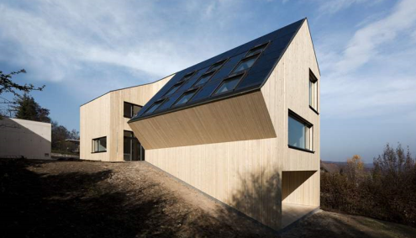
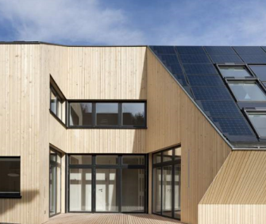
Settlement Planning and Design Principles | Ing. František Mikulinec | PhD student | VSB – Technical University of Ostrava | Faculty of Civil Engineering
AKTIVNÍ SOLÁRNÍ ZISKY
- vhodné sklony střešních rovin
- inklinace střešních rovin ke slunečnímu svitu
- aktivní solární zisky
- akumulace?
Difference between solar gains of optimized orientation of a roof and a bad oriented roof for the use of solar panels for hot water supply: 10 – 15%
OCHOTA REALIZOVAT DOMY S NÍZKÝMI NÁROKY
SOLÁRNÍ ENERGIE – AKTIVNÍ A PASIVNÍ
KOMPAKTNOST BUDOV
KOMPAKTNOST ZÁSTAVBY
ORIENTACE BUDOV

Slide 12

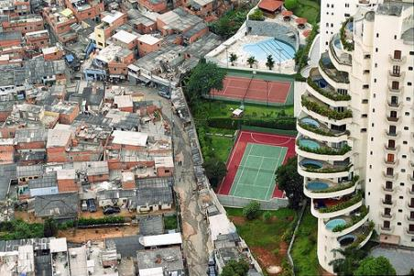
Settlement Planning and Design Principles | Ing. František Mikulinec | PhD student | VSB – Technical University of Ostrava | Faculty of Civil Engineering
KRÁTKÉ VZDÁLENOSTI K MÍSTŮM VEŘEJNÉ DOPRAVY
Krátké vzdálenosti k místům veřejné dopravy umožňují lidem užívat více těchto služeb a tím šetřit životní prostředí.
SOCIÁLNÍ ROVNOVÁHA
OCHOTA REALIZOVAT DOMY S NÍZKÝMI NÁROKY
SOLÁRNÍ ENERGIE – AKTIVNÍ A PASIVNÍ
KRÁTKÉ VZDÁLENOSTI K MÍSTŮM VEŘEJNÉ DOPRAVY
KOMPAKTNOST BUDOV
KOMPAKTNOST ZÁSTAVBY
ORIENTACE BUDOV

Slide 13
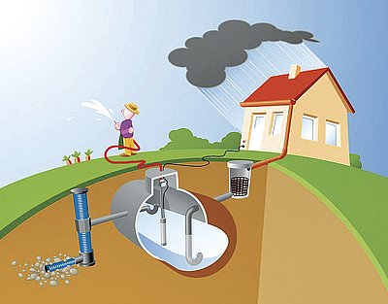
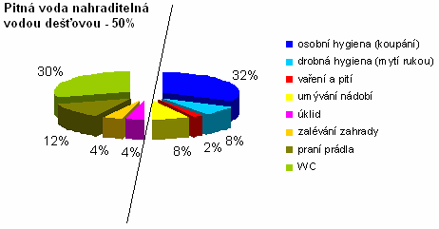
Settlement Planning and Design Principles | Ing. František Mikulinec | PhD student | VSB – Technical University of Ostrava | Faculty of Civil Engineering
NAKLÁDÁNÍ S DEŠŤOVÝMI VODAMI
- vhodný přístup investorů a obcí
- průměrná spotřeba na obyvatele
- možnosti využití:
- zavlažování
- praní
- splachování toalety
- údržba
KRÁTKÉ VZDÁLENOSTI K MÍSTŮM VEŘEJNÉ DOPRAVY
PLOTS TO REALIZE LOW ENERGY OR PASSIVE HOUSES
SHORT WAYS TO PUBLIC TRANSPORT AND SOCIAL BALANCE
OCHOTA REALIZOVAT DOMY S NÍZKÝMI NÁROKY
USING SOLAR ENERGY – ACTIVE AND PASSIVE
COMPACTNESS OF SETTLEMENT
SOLÁRNÍ ENERGIE – AKTIVNÍ A PASIVNÍ
NAKLÁDÁNÍ S DEŠŤOVÝMI VODAMI
COMPACTNESS OF BUILDINGS
KOMPAKTNOST ZÁSTAVBY
KOMPAKTNOST BUDOV
ORIENTATION
ORIENTACE BUDOV

Slide 14
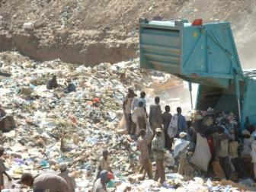
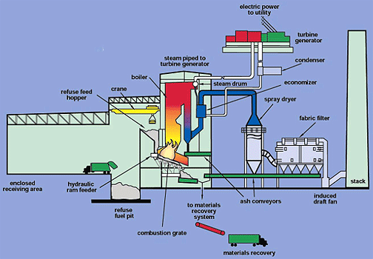
Settlement Planning and Design Principles | Ing. František Mikulinec | PhD student | VSB – Technical University of Ostrava | Faculty of Civil Engineering
NAKLÁDÁNÍ S ODPADEM
- konverze odpadu na energii
KRÁTKÉ VZDÁLENOSTI K MÍSTŮM VEŘEJNÉ DOPRAVY
PLOTS TO REALIZE LOW ENERGY OR PASSIVE HOUSES
SHORT WAYS TO PUBLIC TRANSPORT AND SOCIAL BALANCE
OCHOTA REALIZOVAT DOMY S NÍZKÝMI NÁROKY
USING SOLAR ENERGY – ACTIVE AND PASSIVE
COMPACTNESS OF SETTLEMENT
SOLÁRNÍ ENERGIE – AKTIVNÍ A PASIVNÍ
NAKLÁDÁNÍ S DEŠŤOVÝMI VODAMI
NAKLÁDÁNÍ S ODPADEM
COMPACTNESS OF BUILDINGS
KOMPAKTNOST ZÁSTAVBY
KOMPAKTNOST BUDOV
ORIENTATION
ORIENTACE BUDOV

Slide 15
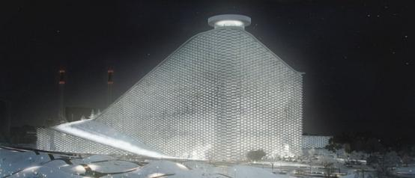
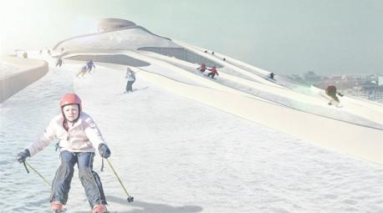
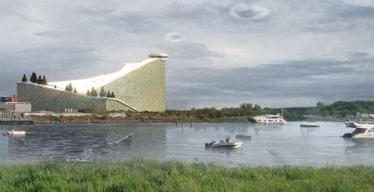
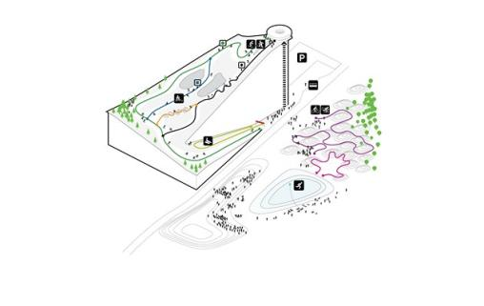
Settlement Planning and Design Principles | Ing. František Mikulinec | PhD student | VSB – Technical University of Ostrava | Faculty of Civil Engineering
NAKLÁDÁNÍ S ODPADEM
- spalovna v Kodani
KRÁTKÉ VZDÁLENOSTI K MÍSTŮM VEŘEJNÉ DOPRAVY
PLOTS TO REALIZE LOW ENERGY OR PASSIVE HOUSES
SHORT WAYS TO PUBLIC TRANSPORT AND SOCIAL BALANCE
OCHOTA REALIZOVAT DOMY S NÍZKÝMI NÁROKY
USING SOLAR ENERGY – ACTIVE AND PASSIVE
COMPACTNESS OF SETTLEMENT
SOLÁRNÍ ENERGIE – AKTIVNÍ A PASIVNÍ
NAKLÁDÁNÍ S DEŠŤOVÝMI VODAMI
NAKLÁDÁNÍ S ODPADEM
COMPACTNESS OF BUILDINGS
KOMPAKTNOST ZÁSTAVBY
KOMPAKTNOST BUDOV
ORIENTATION
ORIENTACE BUDOV

Slide 16
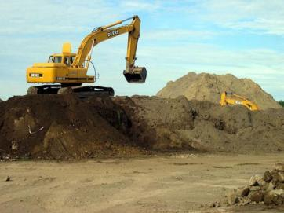

Settlement Planning and Design Principles | Ing. František Mikulinec | PhD student | VSB – Technical University of Ostrava | Faculty of Civil Engineering
NAKLÁDÁNÍ S PŮDNÍMI ZDROJI
půdní zdroje
- nárůst zastavěných ploch
- správné využívání
- vyhnout se velkým transférům
NAKLÁDÁNÍ S PŮDNÍMI ZDROJI
KRÁTKÉ VZDÁLENOSTI K MÍSTŮM VEŘEJNÉ DOPRAVY
PLOTS TO REALIZE LOW ENERGY OR PASSIVE HOUSES
SHORT WAYS TO PUBLIC TRANSPORT AND SOCIAL BALANCE
OCHOTA REALIZOVAT DOMY S NÍZKÝMI NÁROKY
USING SOLAR ENERGY – ACTIVE AND PASSIVE
COMPACTNESS OF SETTLEMENT
SOLÁRNÍ ENERGIE – AKTIVNÍ A PASIVNÍ
NAKLÁDÁNÍ S DEŠŤOVÝMI VODAMI
NAKLÁDÁNÍ S ODPADEM
COMPACTNESS OF BUILDINGS
KOMPAKTNOST ZÁSTAVBY
KOMPAKTNOST BUDOV
ORIENTATION
ORIENTACE BUDOV

Slide 17

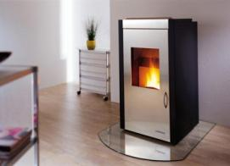
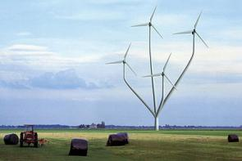
Settlement Planning and Design Principles | Ing. František Mikulinec | PhD student | VSB – Technical University of Ostrava | Faculty of Civil Engineering
EFEKTIVNÍ ZDROJE TEPLA
centrální nebo lokální vytápení
- CHP – kogenerační jednotky
- peletkové kamna
- tepelná čerpadla
- solární panely
- větrné a vodní elektrárny
JEDNÍM Z NEJDŮLEŽITĚJŠÍCH ASPEKTŮ JE VYUŽÍVAT EFEKTIVNÍ ZDROJE TEPLA TAK MOC, JAK JE TO JEN MOŽNÉ.
EFEKTIVNÍ ZDROJE TEPLA
NAKLÁDÁNÍ S PŮDNÍMI ZDROJI
KRÁTKÉ VZDÁLENOSTI K MÍSTŮM VEŘEJNÉ DOPRAVY
PLOTS TO REALIZE LOW ENERGY OR PASSIVE HOUSES
SHORT WAYS TO PUBLIC TRANSPORT AND SOCIAL BALANCE
OCHOTA REALIZOVAT DOMY S NÍZKÝMI NÁROKY
USING SOLAR ENERGY – ACTIVE AND PASSIVE
COMPACTNESS OF SETTLEMENT
SOLÁRNÍ ENERGIE – AKTIVNÍ A PASIVNÍ
NAKLÁDÁNÍ S DEŠŤOVÝMI VODAMI
NAKLÁDÁNÍ S ODPADEM
COMPACTNESS OF BUILDINGS
KOMPAKTNOST ZÁSTAVBY
KOMPAKTNOST BUDOV
ORIENTATION
ORIENTACE BUDOV

Slide 18
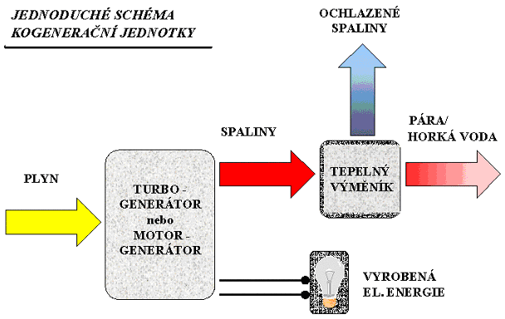
Settlement Planning and Design Principles | Ing. František Mikulinec | PhD student | VSB – Technical University of Ostrava | Faculty of Civil Engineering
CHP
Kogenerační jednotka je zařízení, které spalováním paliva vyrábí současně elektrický proud a teplo,
Princip
El. energii vyrábí generátor, teplo je získáváno z chlazení spalovacího motoru, mazacího oleje a spalin (výroba obou forem energií je vzájemně spjata a je dán poměr mezi jejich množstvím).
Využití kogeneračních jednotek
Kogenerační jednotky lze využívat téměř všude, kde je zapotřebí tepla, el. energie, chlazení, klimatizace,
hotely, penziony, obchodní domy, nemocnice, internáty, administrativní budovy, školy, komunální výtopny, čistírny odpadních vod, bazény,
široké uplatnění nacházejí i v průmyslu (chemický, papírenský, petrochemický, potravinářský, textilní,…).
EFEKTIVNÍ ZDROJE TEPLA
NAKLÁDÁNÍ S PŮDNÍMI ZDROJI
KRÁTKÉ VZDÁLENOSTI K MÍSTŮM VEŘEJNÉ DOPRAVY
PLOTS TO REALIZE LOW ENERGY OR PASSIVE HOUSES
SHORT WAYS TO PUBLIC TRANSPORT AND SOCIAL BALANCE
OCHOTA REALIZOVAT DOMY S NÍZKÝMI NÁROKY
USING SOLAR ENERGY – ACTIVE AND PASSIVE
COMPACTNESS OF SETTLEMENT
SOLÁRNÍ ENERGIE – AKTIVNÍ A PASIVNÍ
NAKLÁDÁNÍ S DEŠŤOVÝMI VODAMI
NAKLÁDÁNÍ S ODPADEM
COMPACTNESS OF BUILDINGS
KOMPAKTNOST ZÁSTAVBY
KOMPAKTNOST BUDOV
ORIENTATION
ORIENTACE BUDOV

Slide 19
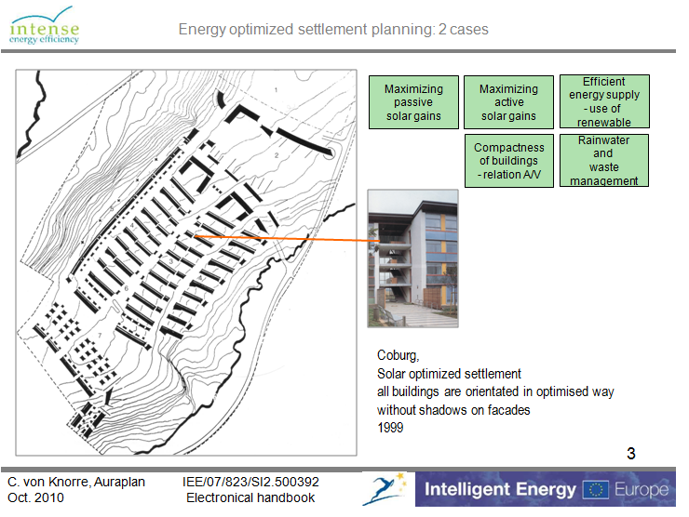
Settlement Planning and Design Principles | Ing. František Mikulinec | PhD student | VSB – Technical University of Ostrava | Faculty of Civil Engineering
JAKÝM ZPŮSOBEM MOHOU OBCE TUTO PROBLEMATIKU OVLIVNIT?
EFFICIENT ENERGY SUPPLY
EFEKTIVNÍ ZDROJE TEPLA
SOIL MANAGEMENT
NAKLÁDÁNÍ S PŮDNÍMI ZDROJI
KRÁTKÉ VZDÁLENOSTI K MÍSTŮM VEŘEJNÉ DOPRAVY
SHORT WAYS TO PUBLIC TRANSPORT AND SOCIAL BALANCE
PLOTS TO REALIZE LOW ENERGY OR PASSIVE HOUSES
SHORT WAYS TO PUBLIC TRANSPORT AND SOCIAL BALANCE
PLOTS TO REALIZE LOW ENERGY OR PASSIVE HOUSES
OCHOTA REALIZOVAT DOMY S NÍZKÝMI NÁROKY
USING SOLAR ENERGY – ACTIVE AND PASSIVE
USING SOLAR ENERGY – ACTIVE AND PASSIVE
SOLÁRNÍ ENERGIE – AKTIVNÍ A PASIVNÍ
NAKLÁDÁNÍ S DEŠŤOVÝMI VODAMI
WASTE MANAGEMENT
COMPACTNESS OF SETTLEMENT
RAINWATER MANAGEMENT
NAKLÁDÁNÍ S ODPADEM
COMPACTNESS OF SETTLEMENT
COMPACTNESS OF BUILDINGS
KOMPAKTNOST ZÁSTAVBY
COMPACTNESS OF BUILDINGS
KOMPAKTNOST BUDOV
ORIENTATION
ORIENTATION
ORIENTACE BUDOV

Slide 20
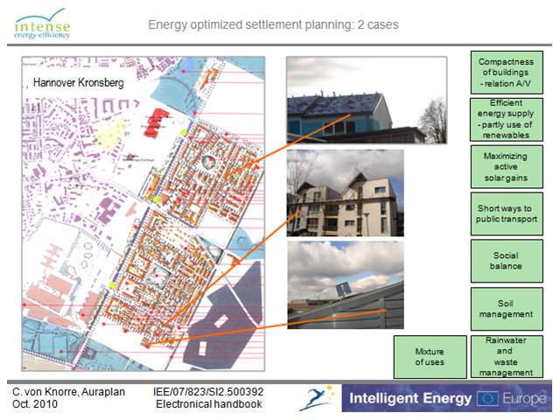
Settlement Planning and Design Principles | Ing. František Mikulinec | PhD student | VSB – Technical University of Ostrava | Faculty of Civil Engineering
JAKÝM ZPŮSOBEM MOHOU OBCE TUTO PROBLEMATIKU OVLIVNIT?
EFFICIENT ENERGY SUPPLY
EFEKTIVNÍ ZDROJE TEPLA
SOIL MANAGEMENT
NAKLÁDÁNÍ S PŮDNÍMI ZDROJI
KRÁTKÉ VZDÁLENOSTI K MÍSTŮM VEŘEJNÉ DOPRAVY
SHORT WAYS TO PUBLIC TRANSPORT AND SOCIAL BALANCE
PLOTS TO REALIZE LOW ENERGY OR PASSIVE HOUSES
SHORT WAYS TO PUBLIC TRANSPORT AND SOCIAL BALANCE
PLOTS TO REALIZE LOW ENERGY OR PASSIVE HOUSES
OCHOTA REALIZOVAT DOMY S NÍZKÝMI NÁROKY
USING SOLAR ENERGY – ACTIVE AND PASSIVE
USING SOLAR ENERGY – ACTIVE AND PASSIVE
SOLÁRNÍ ENERGIE – AKTIVNÍ A PASIVNÍ
NAKLÁDÁNÍ S DEŠŤOVÝMI VODAMI
WASTE MANAGEMENT
COMPACTNESS OF SETTLEMENT
RAINWATER MANAGEMENT
NAKLÁDÁNÍ S ODPADEM
COMPACTNESS OF SETTLEMENT
COMPACTNESS OF BUILDINGS
KOMPAKTNOST ZÁSTAVBY
COMPACTNESS OF BUILDINGS
KOMPAKTNOST BUDOV
ORIENTATION
ORIENTATION
ORIENTACE BUDOV

Slide 21
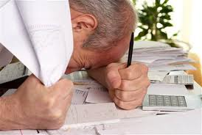
Settlement Planning and Design Principles | Ing. František Mikulinec | PhD student | VSB – Technical University of Ostrava | Faculty of Civil Engineering
JAKÝM ZPŮSOBEM MOHOU OBCE TUTO PROBLEMATIKU OVLIVNIT?
nastavit vyšší energetický standard pro zástavbu než jsou legislativní parametry
- smluvně si vynutit připojení a užívání určitého energetického zdroje
- fixně stanovit pevné hranice a hustotu
- mandatorní využívání centrálního zdroje tepla
Tyto podmínky jsou opodstatněné v případě, že je obec vlastníkem pozemků.
EFFICIENT ENERGY SUPPLY
EFEKTIVNÍ ZDROJE TEPLA
SOIL MANAGEMENT
NAKLÁDÁNÍ S PŮDNÍMI ZDROJI
KRÁTKÉ VZDÁLENOSTI K MÍSTŮM VEŘEJNÉ DOPRAVY
SHORT WAYS TO PUBLIC TRANSPORT AND SOCIAL BALANCE
PLOTS TO REALIZE LOW ENERGY OR PASSIVE HOUSES
SHORT WAYS TO PUBLIC TRANSPORT AND SOCIAL BALANCE
PLOTS TO REALIZE LOW ENERGY OR PASSIVE HOUSES
OCHOTA REALIZOVAT DOMY S NÍZKÝMI NÁROKY
USING SOLAR ENERGY – ACTIVE AND PASSIVE
USING SOLAR ENERGY – ACTIVE AND PASSIVE
SOLÁRNÍ ENERGIE – AKTIVNÍ A PASIVNÍ
NAKLÁDÁNÍ S DEŠŤOVÝMI VODAMI
WASTE MANAGEMENT
COMPACTNESS OF SETTLEMENT
RAINWATER MANAGEMENT
NAKLÁDÁNÍ S ODPADEM
COMPACTNESS OF SETTLEMENT
COMPACTNESS OF BUILDINGS
KOMPAKTNOST ZÁSTAVBY
COMPACTNESS OF BUILDINGS
KOMPAKTNOST BUDOV
ORIENTATION
ORIENTATION
ORIENTACE BUDOV

Slide 22

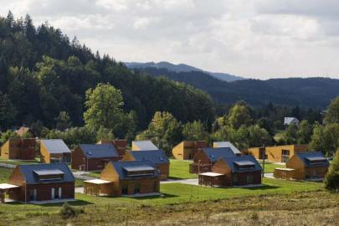
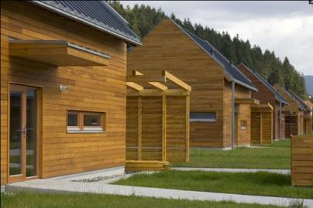
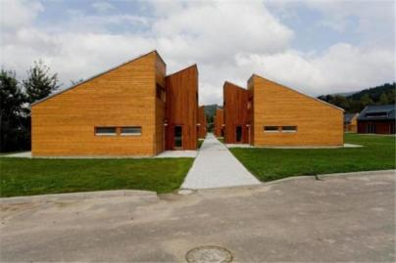
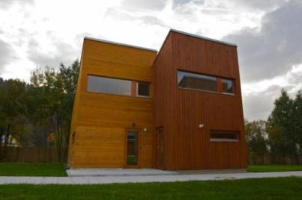
Settlement Planning and Design Principles | Ing. František Mikulinec | PhD student | VSB – Technical University of Ostrava | Faculty of Civil Engineering
VILLA RESORT HORNÍ BEČVA

Slide 23
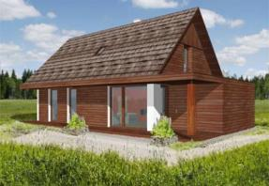
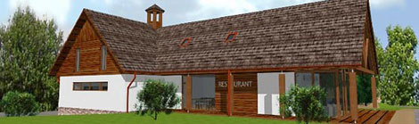
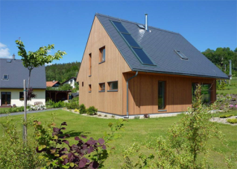
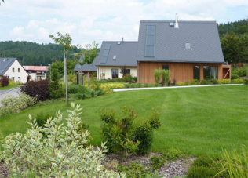
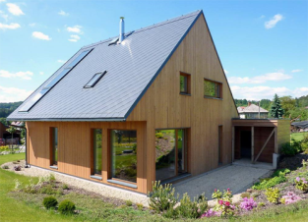

Settlement Planning and Design Principles | Ing. František Mikulinec | PhD student | VSB – Technical University of Ostrava | Faculty of Civil Engineering
VESNICE BOROVÁ LADA
KOBEROV

Slide 24
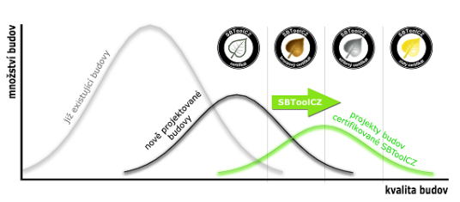
Settlement Planning and Design Principles | Ing. František Mikulinec | PhD student | VSB – Technical University of Ostrava | Faculty of Civil Engineering
NOVÝ NÁSTROJ PRO CERTIFIKACI BUDOV – SBTool CZ
národní český certifikační nástroj pro vyjádření úrovně kvality budov, a to v souladu s principy udržitelné výstavby
SBToolCZ nabízí developerům, architektům, projektantům, klientům a dalším zájemcům následující:
- marketingový nástroj - certifikaci kvality budovy, která odpovídá míře souladu s principy udržitelné výstavby,
- zhodnocení budovy v dopadu na životní prostředí včetně možné optimalizace tohoto dopadu,
- inspiraci k nalezení inovativních řešení, která minimalizují dopad na životní prostředí,
- zhodnocení budovy po stránce technického provedení,
- postihnutí sociálních dopadů stavby,
- nástroj, který pomůže snížit provozní náklady a zlepšovat uživatelský komfort,
- vyhodnocení kvality lokality, ve které bude navrhovaná budova stát.

Slide 25
Settlement Planning and Design Principles | Ing. František Mikulinec | PhD student | VSB – Technical University of Ostrava | Faculty of Civil Engineering
EA &PENB
EA
hodnocení | energie | emise | materiály | funkčnost | komfort | náklady | okolí stavby
nízkoenergetické domy
zelené budovy
udržitelné budovy
SBTool

Slide 26
Settlement Planning and Design Principles | Ing. František Mikulinec | PhD student | VSB – Technical University of Ostrava | Faculty of Civil Engineering
NOVÝ NÁSTROJ PRO CERTIFIKACI BUDOV – SBTool CZ
Jakým způsobem SBToolCZ certifikuje budovu?
- SBToolCZ obsahuje sadu kritérií z oblasti udržitelné výstavby,
- každé kritérium má bodovací systém, který je podložen dlouholetým výzkumem a respektem k národním zvyklostem a české legislativě,
- na základě obdrženého počtu bodů se stanovuje výsledná úroveň kvality.
Jak se pozná kvalitní budova? Na základě dosažených bodů se budově přiřadí certifikáty kvality, a to následovně:
- budova certifikována (při obdržení 0 až 40% bodů ze všech možných),
- bronzový certifikát kvality (40-60%),
- stříbrný certifikát kvality (60-80%),
- zlatý certifikát kvality (nad 80%).

Slide 27

Settlement Planning and Design Principles | Ing. František Mikulinec | PhD student | VSB – Technical University of Ostrava | Faculty of Civil Engineering
Hodnotící kritéria – SBToolCZ
Celkem 33 kritérií
Environmentální kritéria
Sociální kritéria
Ekonomika a management
12
11
4
Lokalita
6

Slide 28
Settlement Planning and Design Principles | Ing. František Mikulinec | PhD student | VSB – Technical University of Ostrava | Faculty of Civil Engineering
Hodnotící kritéria – SBToolCZ
E. 01 | Potenciál globálního oteplování (GWP)
E. 02 | Potenciál okyselování prostředí (AP)
E. 03 | Potenciál eutrofizace prostředí (EP)
E. 04 | Potenciál ničení ozonu (ODP)
E. 05 | Potenciál tvorby ozonu (POCP)
E. 06 | Využití zeleně na pozemku
E. 07 | Využití zeleně na střechách a fasádách
E. 08 | Spotřeba pitné vody
E. 09 | Spotřeba primární energie z neobnovitelných zdrojů
E. 10 | Použití konstrukčních materiálů při výstavbě
E. 11 | Využití půdy
E.12 | Podíl dešťové vody zachycené na pozemku

Slide 29
Settlement Planning and Design Principles | Ing. František Mikulinec | PhD student | VSB – Technical University of Ostrava | Faculty of Civil Engineering
Hodnotící kritéria – SBToolCZ
S.01 | Vizuální komfort
S.02 | Akustický komfort
S.03 | Tepelné pohoda v letním období
S.04 | Tepelné pohoda v zimním období
S.05 | Zdravotní nezávadnost materiálů
S.06 | Uživatelský komfort
S.07 | Bezbariérový přístup
S.08 | Zajištění zabezpečení budovy
S.09 | Flexibilita využití budovy
S.10 | Prostorová efektivita
S.11 | Využití exteriéru budovy pro pobyt obyvatel

Slide 30
Settlement Planning and Design Principles | Ing. František Mikulinec | PhD student | VSB – Technical University of Ostrava | Faculty of Civil Engineering
Hodnotící kritéria – SBToolCZ
C.01 | Analýza provozních nákladů
C.02 | Management tříděného odpadu
C.03 | Zajištění prováděcí a provozní dokumentace
C.04 | Autonomie provozu

Slide 31
Settlement Planning and Design Principles | Ing. František Mikulinec | PhD student | VSB – Technical University of Ostrava | Faculty of Civil Engineering
Hodnotící kritéria – SBToolCZ
L.01 | Biodiverzita
L.02 | Dostupnost veřejných míst pro relaxaci
L.03 | Dostupnost služeb
L.04 | Dostupnost veřejné dopravy
L.05 | Bezpečnost budovy a okolí
L.06 | Živelná rizika

Slide 32
Základní princip multikriteriálního hodnocení
Settlement Planning and Design Principles | Ing. František Mikulinec | PhD student | VSB – Technical University of Ostrava | Faculty of Civil Engineering
budova:
tvar, geometrie
popis
kritérium
-->
indikátor
-->
algoritmus hodnocení
-->
hodnota indikátoru
normalizace hodnoty indikátoru -
benchmarky:
0-10
multikriteriální hodnocení:
naváhovnání (stupnice 0-10)
výsledné vážené body
(minimum=0 bodů=standardní kvalita budovy, maximum=10 bodů =velmi vysoká kvalita)
-->
certifikát kvality
okolí
lokalita
situace
region
zdroje energie
stavební průmysl
váhy dle panelu expertů
váhy
kategorií

Slide 33
Výsledné skóre
Settlement Planning and Design Principles | Ing. František Mikulinec | PhD student | VSB – Technical University of Ostrava | Faculty of Civil Engineering
certifikát kvality budovy | body
certifikát | 0 – 3,9
bronzový | 4 – 5,9
stříbrný | 6 – 7,9
zlatý | 8 - 10

Slide 34
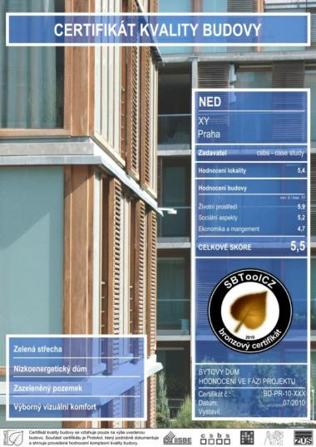
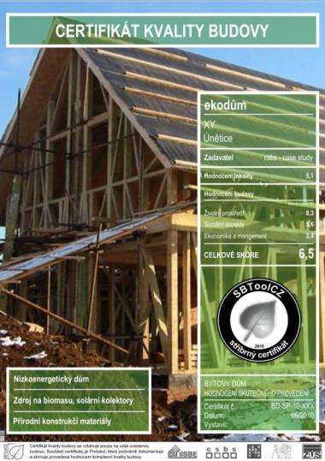
Certifikát kvality budovy
Settlement Planning and Design Principles | Ing. František Mikulinec | PhD student | VSB – Technical University of Ostrava | Faculty of Civil Engineering
Hodnocení projektu budovy ve fázi návrhu
Hodnocení budovy po kolaudaci

Slide 35
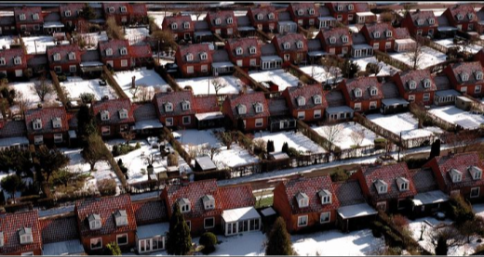
Settlement Planning and Design Principles | Ing. František Mikulinec | PhD student | VSB – Technical University of Ostrava | Faculty of Civil Engineering
Proč provádět certifikaci?
záruka vyšší kvality (technické i uživatelské)
snížení dopadu stavby na ŽP
přidaná hodnota, inovace, lepší prodejnost
firemní prestiž, PR, marketing
možná podmínka získání dotace
legislativní povinnost

Slide 36



DĚKUJI ZA POZORNOST!
Ing. František Mikulinec
PhD student
VSB – Technical University of Ostrava
Faculty of Civil Engineering

